Slide 1
ΧΑΛΑΣΜΕΝΑ ΡΟΛΟΓΙΑ
Αθανασίου Άρτεμις
Αναγνώστου Αριστείδης
Βαϊου Μαρία
Βισβίκης Χρήστος
Καψάλη Ευθυμία

Slide 2
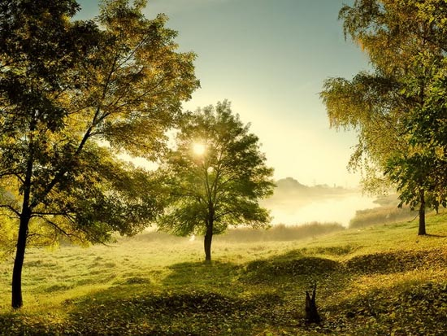
ΤΑ ΠΛΕΟΝΕΚΤΗΜΑΤΑ
ΚΑΙ
Ο ΒΑΣΙΚΟΣ ΣΤΟΧΟΣ
ΤΟΥ ΟΙΚΟΤΟΥΡΙΣΜΟΥ

Slide 3
Τα οφέλη του οικοτουρισμού
Η ενότητα των βιοτόπων στην ευρύτερη περιοχή μελέτης έχει να επιδείξει πάρα πολύ αξιόλογα ενδιαφέροντα, τόσο γενικότερα οικολογικά (επιμέρους βιότοποι και φυσικές-γεωλογικές διαπλάσεις, χλωρίδα, πανίδα), όσο και ειδικότερα ενδιαφέροντα που αναφέρονται σε παραδοσιακές ασχολίες (γεωργία, κτηνοτροφία κ.ά.), αλλά και στις ιστορικές και πολιτιστικές ιδιαιτερότητές της.

Slide 4
Πέραν των άμεσων και έμμεσων οικονομικών οφελών που προκύπτουν από την οικοτουριστική δραστηριότητα, υπάρχουν ειδικότερα και γενικότερα οφέλη που προκύπτουν από τη διάσταση της περιβαλλοντικής εκπαίδευσης. Με τη συστηματική λειτουργία ενός προγράμματος περιβαλλοντικής εκπαίδευσης, επέρχεται κατ’ αρχή σε τοπικό επίπεδο σημαντική βελτίωση του επίπεδου γνώσης και ευαισθητοποίησης των κατοίκων ως προς το περιβάλλον και δημιουργούνται θετικότερες προϋποθέσεις για ορθολογικότερη διαχείρισή του και για επιτυχέστερη εκμετάλλευσή του με μακροπρόθεσμη προοπτική.

Slide 5
Βασικός Στόχος
Βασικός στόχος του οικοτουριστικού έργου είναι η προώθηση νέων ήπιων μορφών τουρισμού, όπως ο οικοτουρισμός, ο αγροτουρισμός, ο τουρισμός υπαίθρου. Το Κέντρο Οικοτουρισμού έχει ως κύριο στόχο του την προώθηση του οικοτουριστικού προϊόντος σε σημαντικό βαθμό στις αγορές εσωτερικού και εξωτερικού, και ειδικότερα στους tour operators. Αυτό έχει ως αποτέλεσμα τον σαφή σχεδιασμό ενός ολοκληρωμένου προϊόντος οικοτουριστικής διάστασης, όπου ως τελικός χρήστης του ορίζεται ο πολίτης-τουρίστας, σε εθνικό και σε παγκόσμιο επίπεδο.

Slide 6
ΚΙΝΔΥΝΟΙ ΚΑΙ ΑΠΕΙΛΕΣ
ΤΗΣ ΟΙΚΟΤΟΥΡΙΣΤΙΚΗΣ ΔΡΑΣΤΗΡΙΟΤΗΤΑΣ

Slide 7
Κίνδυνοι και Απειλές
• Οικιστική ανάπτυξη, αστική ή εκτός σχεδίου, νόμιμη ή αυθαίρετη
• Επέκταση - εντατικοποίηση ετήσιων καλλιεργειών
• Εντατικοποίηση πολυετών καλλιεργειών (αμπέλια, οπωρώνες, ελαιώνες )
• Υποδομές τουρισμού-αναψυχής (χιονοδρομικά, γκολφ, γήπεδα)
• Καταδίωξη από συγκεκριμένους χρήστες ως επιβλαβή
• Δραστηριότητες που προκαλούν όχληση (κυνήγι, υλοτομία, αλιεία,
φυτών και καυσόξυλων)
• Εγκατάλειψη παραδοσιακών αγροτικών πρακτικών και χρήσεων γης, συμπεριλαμβανομένης της εγκατάλειψης της εκστατικής γεωργίας και κτηνοτροφίας
• Αποψιλωτικές υλοτομίες
• Ακατάλληλη διαχείριση δασών

Slide 8
Οικοσυμβουλές
Οι κίνδυνοι που απειλούν το περιβάλλον συνεχώς αυξάνονται. Γι` αυτό πρέπει ο καθένας μας, στο βαθμό που περνάει από το χέρι του, να προστατεύει τη φύση. Όταν βρεθείτε σε μια προστατευμένη φυσική περιοχή ακολουθήστε κάποιους απλούς κανόνες. Έτσι θα απολαύσετε την εκδρομή σας και δεν θα αφήσετε πίσω σας προβλήματα. Προσπαθήστε να κάνετε όσο το δυνατόν λιγότερο αισθητή την παρουσία σας, όταν βρίσκεστε στο φυσικό περιβάλλον. Αποφύγετε το θόρυβο και τους βανδαλισμούς, μην αφήνεται σκουπίδια πίσω σας. Αυτονόητο είναι ότι σε καμιά περίπτωση δεν θα ανάψετε φωτιά στο δάσος. Δεν υπάρχει λόγος να σπάτε τα κλαδιά ή να χαράζετε το όνομά σας στους κορμούς των δένδρων. Φτάνοντας σε μια ευαίσθητη περιοχή εγκαταλείψτε το αυτοκίνητο ή τη μηχανή σας.

Slide 9
Σεβαστείτε την ησυχία και την αξιοπρέπεια των άλλων. Ρωτήστε πριν φωτογραφήσετε ανθρώπους. Μην παίρνεται μαζί σας σκυλιά, προκαλούν σοβαρή ενόχληση στα άγρια ζώα. Μέσα στις προστατευόμενες περιοχές απαγορεύεται το κυνήγι και το ψάρεμα. Σεβαστείτε τις οδηγίες των σχετικών πινακίδων και ακολουθείστε τις υποδείξεις των φυλάκων. Πάντα ακολουθείτε προεπιλεγμένες διαδρομές. Πληροφορηθείτε για τα προγράμματα προστασίας που υπάρχουν στην περιοχή. Πριν ξεκινήσετε ενημερωθείτε για τις ιδιομορφίες και τα προβλήματα του χώρου. Όταν θα φτάσετε εκεί, συζητήστε με ανθρώπους που ενδιαφέρονται για την προστασία της περιοχής τους. Μάθετε για τη γεωγραφία, ήθη, έθιμα, τρόπους και παραδόσεις των περιοχών που επισκέπτεστε. .Η ευχάριστη διαμονή σας σε ένα τόπο εξαρτάται κυρίως από το φυσικό περιβάλλον. Γι` αυτό ας το προστατεύσουμε

Slide 10
ΠΑΡΑΓΟΝΤΕΣ ΑΝΑΠΤΥΞΗΣ
ΤΟΥ
ΟΙΚΟΤΟΥΡΙΣΜΟΥ

Slide 11
Προϋποθέσεις και προοπτικές της οικοτουριστικής ανάπτυξης
Ο τουρισμός βρίσκεται σε στενή εξάρτηση από το φυσικό περιβάλλον και μάλιστα, σύμφωνα με ορισμένες εκτιμήσεις, σε ποσοστό 90%. Αυτό σημαίνει ότι το φυσικό περιβάλλον αποτελεί βασική παράμετρο της τουριστικής ανάπτυξης μιας περιοχής, ή, διαφορετικά, το «κεφάλαιό» της, το οποίο ο τουρισμός καλείται να αναδείξει και να αξιοποιήσει, με σκοπό να παραχθούν οικονομικά, κοινωνικά, πολιτισμικά και περιβαλλοντικά οφέλη. Κατά συνέπεια, αν αποσκοπούμε στην αειφορία των ωφελειών που προέρχονται από τον τουρισμό, τότε θα πρέπει πρωτίστως να εκμεταλλευτούμε αειφορικά το διαθέσιμο φυσικό «κεφάλαιο», έτσι ώστε να είναι σε θέση να προσφέρει αενάως τις ίδιες τουλάχιστον υπηρεσίες. Η αειφορικότητα στις ανωτέρω περιπτώσεις επιτυγχάνεται όταν οι σχέσεις τουρισμού και φυσικού περιβάλλοντος είναι αρμονικές και έχει επιτευχθεί μεταξύ τους ισορροπία.

Slide 12
Ένας από τους σημαντικότερους παράγοντες που συμβάλλουν στην αειφόρο οικοτουριστική ανάπτυξη και αποτελεί απαραίτητη προϋπόθεση για αυτήν είναι η εκπαίδευση. Τα στελέχη και οι εργαζόμενοι, καθώς επίσης και ο τοπικός πληθυσμός χρειάζονται εκπαίδευση σε γενικά και ειδικά θέματα του οικοτουρισμού, κομμένα και ραμμένα σύμφωνα με τις ανάγκες του καθενός.

Slide 13
ΟΙΚΟΤΟΥΡΙΣΜΟΣ
ΚΑΙ
ΔΡΑΣΤΗΡΙΟΤΗΤΕΣ

Slide 14
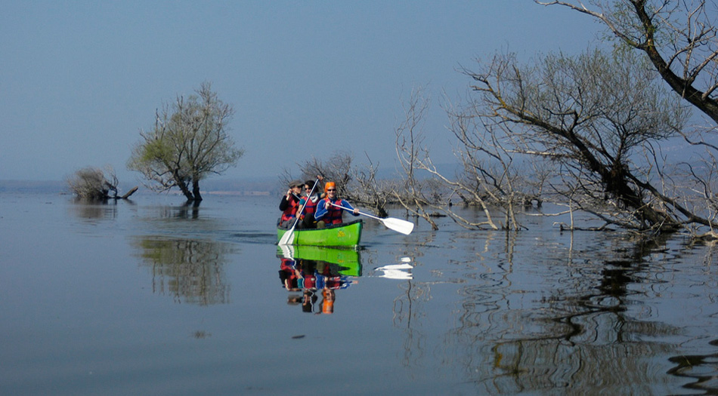
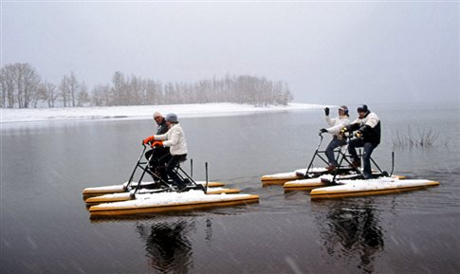
Δραστηριότητες στη λίμνη Στη Λίμνη Πλαστήρα, σε οργανωμένες παραλίμνιες εγκαταστάσεις, μπορούμε να κάνουμε canoe-kayak, υδροποδήλατο , παρατηρώντας το τοπίο και τις ομορφιές της Λίμνης εκ των έσω, αφήνοντάς τη να μας ταξιδέψει σ’ ένα περιβάλλον ησυχίας και γαλήνης που μόνο τα ψαροπούλια απολαμβάνουν. Σε ειδικά διαμορφωμένους χώρους έχουμε τη δυνατότητα να δοκιμάσουμε τις ικανότητές μας στην τοξοβολία ή να επιλέξουμε ιππασία για χαλάρωση. Αλλωστε δε μας δίνεται συχνά η ευκαιρία να κάνουμε βόλτα με άλογο απολαμβάνοντας τις ομορφιές της φύσης.

Slide 15
Δραστηριότητες στη θάλασσα
Scuba Diving
Καταδύσεις μπορεί να γίνουν για πολλούς λόγους, τόσο σε προσωπικό όσο και επαγγελματικό. Οι ψυχαγωγικές καταδύσεις γίνεται καθαρά για την απόλαυση και έχει μια σειρά από διαφορετικές τεχνικές ειδικότητες για να αυξηθεί η υποβρύχια ενδιαφέροντος, όπως καταδύσεις σπηλιά , καταδύσεις ναυάγιο , καταδύσεις πάγο και βαθιά κατάδυση.

Slide 16
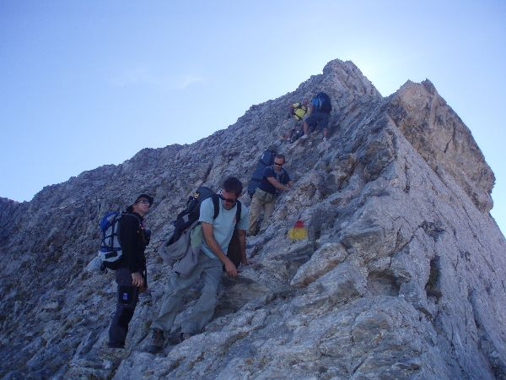
Δραστηριότητες στο βουνό
Η περιοχή του Ολύμπου χαρακτηρίζεται ιδανική για πληθώρα δραστηριοτήτων. Χιλιάδες φυσιολάτρες συγκεντρώνονται για περιήγηση των πλαγιών του, την κατάκτηση των κορυφών του καθώς επίσης και για ορειβατικές διαδρομές. Αφετηρία αποτελεί η γραφική κωμόπολη του Λιτόχωρου, στην οποία καταλήγει ο Ορειβατικός Μαραθώνιος Ολύμπου στις αρχές κάθε καλοκαιριού

Slide 17
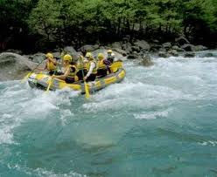
Δραστηριότητες στο ποτάμι
Ράφτινγκ (rafting)
Πρόκειται για την κατάβαση ποταμού με φουσκωτή βάρκα που κινείται με κουπιά. Το ρεύμα του ποταμού είναι αυτό που καθορίζει την πορεία, ενώ τα κουπιά χρησιμοποιούνται για διόρθωση πορείας, αποφυγή εμποδίων ή σε άλλη περίπτωση ανάγκης. Συνήθως στις οργανωμένες εκδρομές οι βάρκες φιλοξενούν 6-10 άτομα και τον οδηγό.

Slide 18
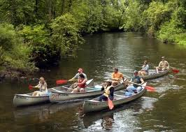
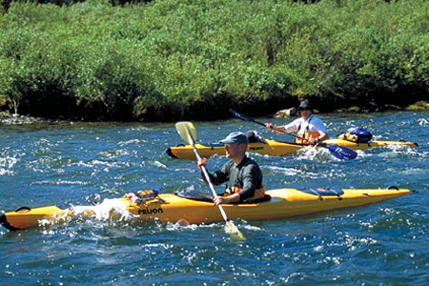
Κανόε – Καγιάκ (Canoe – Kayak)
Μπορεί να χρησιμοποιηθεί γα αναψυχή και άθληση, αλλά οι περισσότεροι που ασχολήθηκαν μαζί του οδηγήθηκαν στον πρωταθλητισμό. Προσφέρει επαφή με τη φύση, γυμνάζει όλο το σώμα και ανεβάζει την αδρεναλίνη.

